Slide 1

Chào mừng các con đến tiết học vần

Slide 2

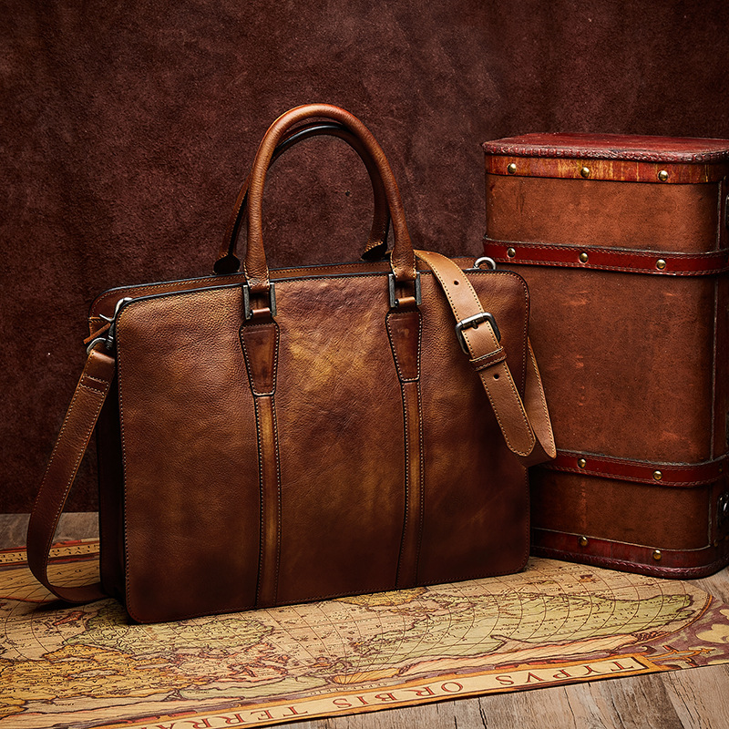
KHỞI ĐỘNG
cờ
da

Slide 3
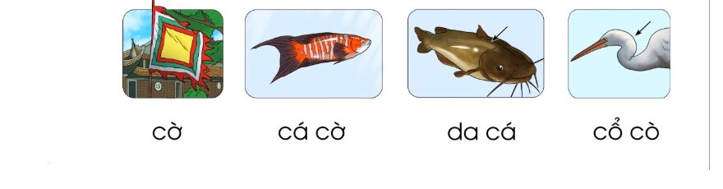
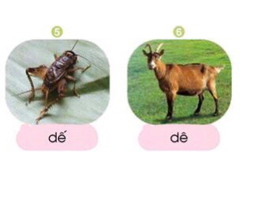

Slide 4
Thứ ngày tháng năm 2020
Tiếng Việt
Bài 7: đ - e
đ
e

Slide 5
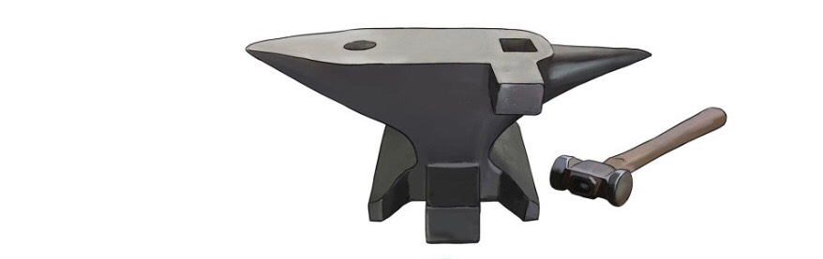
1. Làm quen
đe

Slide 6
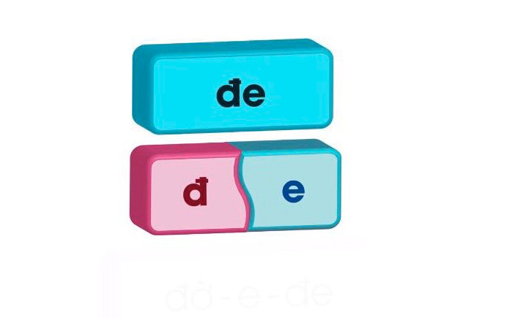
1. Làm quen

Slide 7
1. Làm quen
đờ- e- đe

Slide 8


Slide 9

Thư giãn

Slide 10


Slide 11
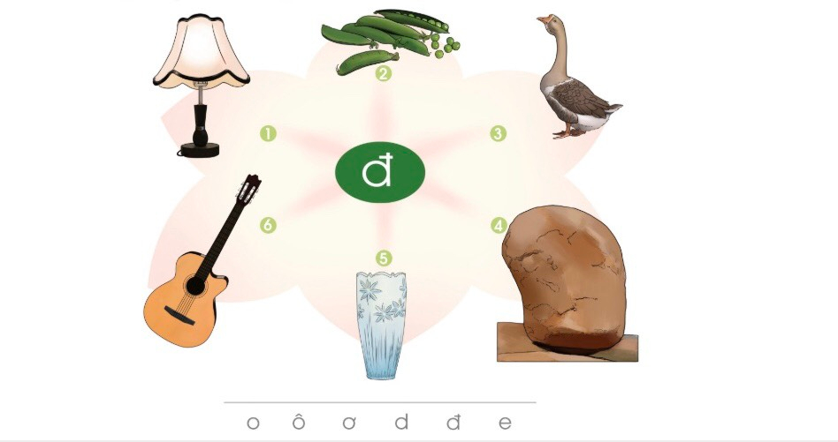
2.Tiếng nào có âm đ ?

Slide 12
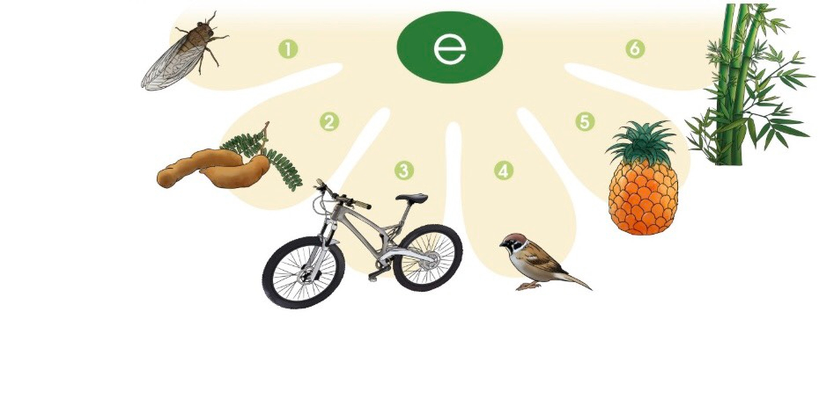
3. Tiếng nào có âm e?

Slide 13
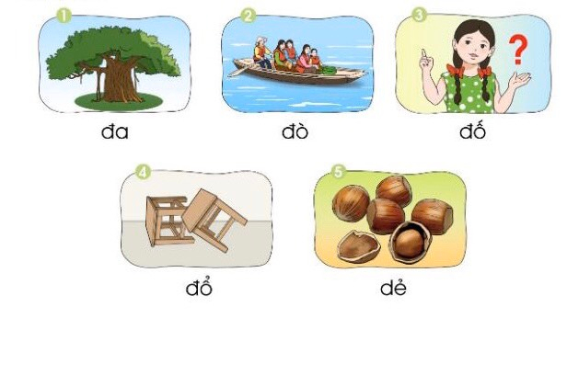
4. Tập đọc

Slide 14






TRÒ CHƠI
ĐÀO VÀNG
BẮT ĐẦU

Slide 15

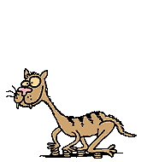





100$
150
50$
20$
100$
10$
150$
50$
20$

Slide 16

đe

Slide 17
đò

Slide 18
đa

Slide 19
ve

Slide 20
Dẻ

Slide 21

Củng cố

Slide 22
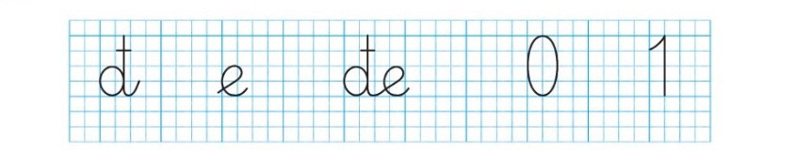
5. Tập viết ( bảng con )

Slide 23
5. Tập viết ( bảng con )

Slide 24

Dặn dò

Slide 25





Tạm biệt và
hẹn gặp lại !

